Slide 1
모바일 뱅킹 어플리케이션
소프트웨어공학 – 전설이조(g15)
전은하, 설수하, 이상근

Slide 2
개요
모바일 시대에 살고있는 현재에는 모바일로 거의 모든 업무를 볼 수 있게 되었다. 물론 은행 업무도 전부는 아니지만 입출금, 계좌이체 등 대부분의 업무를 처리할 수 있다.
안드로이드 스튜디오를 이용해 모바일 뱅킹 앱을 만들어 회원가입, 로그인, 계좌이체 등의 기능을 구현하여 본다.

Slide 3


개발 환경

Slide 4
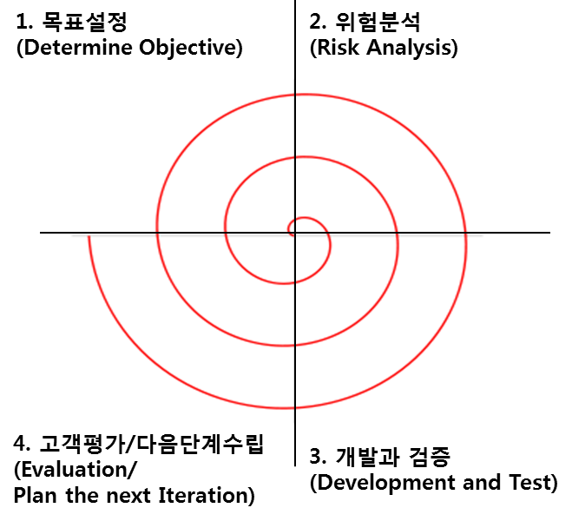
소프트웨어 프로세스 모델
나선형 모델
진화형 프로토타입 모델로서 개발한 프로토타입을 버리지않고 계속 발전시켜 최종 제품으로 개발한다.
[계획 및 요구분석] – [위험 분석] – [개발] – [사용자 평가]
위 절차를 n번 반복하여 더 이상의 추가 및 수정요구가 없으면 최종 제품으로 만든다.

Slide 5

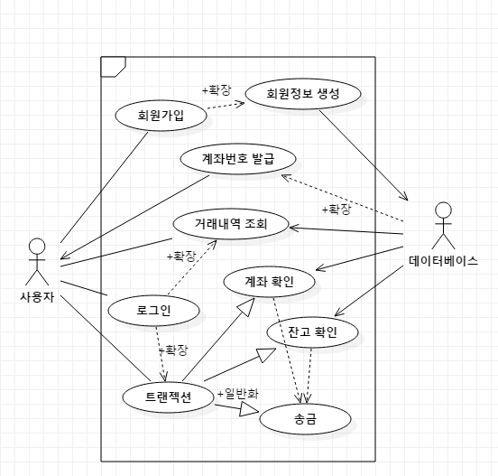
요구 분석 (1)
유스케이스 모델
Notes:
사용자는 어플리케이션을 통하여 서버에 접속해 정보를 확인하고 계좌정보, 회원정보를 데이터베이스에 저장할 수 있다.

Slide 6
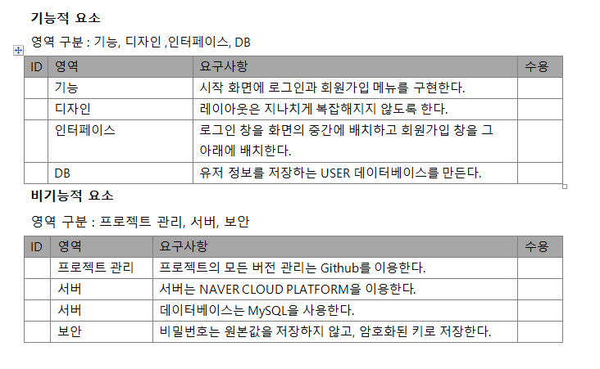
요구 분석 (2)
요구사항 설계서
Notes:
사용자는 어플리케이션을 통하여 서버에 접속해 정보를 확인하고 계좌정보, 회원정보를 데이터베이스에 저장할 수 있다.

Slide 7
위험 분석
1 지속적인 요구 사항 변경
2 개발자의 숙련도 부족
3 개발 시간 부족
4 체계적이지 않은 요구 분석

Slide 8
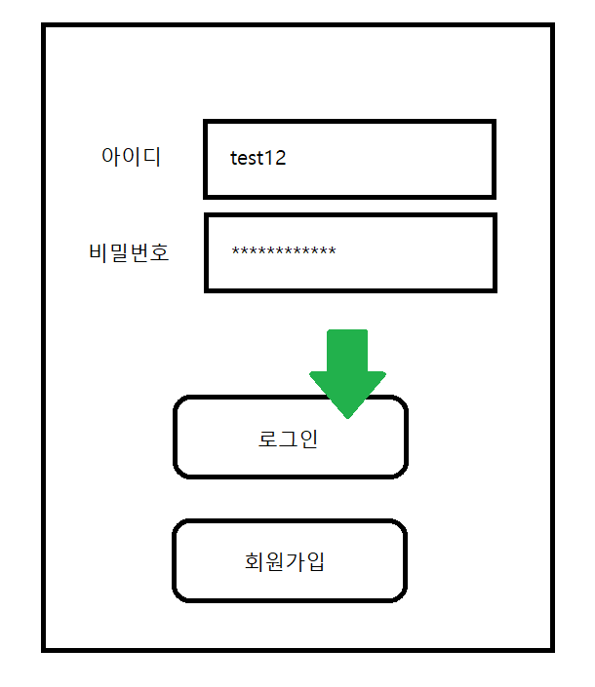
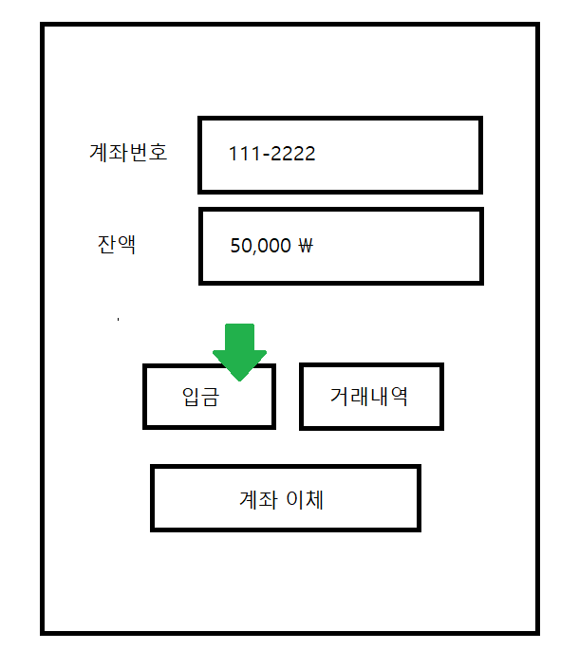
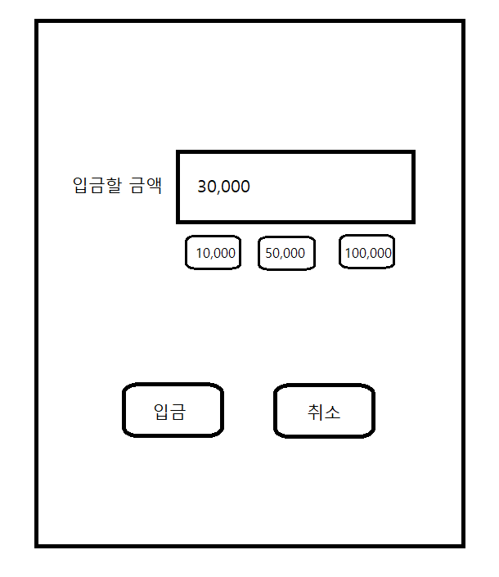
설계
Notes:
모델을 바탕으로 시스템 UI를 설계

Slide 9
개발 과정
5월
6월
2주
3주
4주
5주
1주
2주
3주
요구 분석 / 설계
1차 프로토타입
완성
2차 프로토타입
완성
최종 완성
위험 분석 /
테스트 / 평가
위험 분석 /
테스트 / 평가
스터디

Slide 10
최종 목표
안드로이드 어플리케이션을 직접 제작해 봄으로서 안드로이드 앱이 어떻게 동작하는지 이해한다.
데이터베이스를 직접 구축하고, 안드로이드 앱과 연동시켜 그 작동원리를 확실히 이해한다.
나선형 모델 프로젝트를 수행하여 프로토타입과 위험분석에 대하여 체험한다.

Slide 11
감사합니다
전설이조(G15)

